Slide 1
西师大版二年级数学下册
有余数的除法
WWW.PPT818.COM

Slide 2
学习目标：
1. 认识有余数的除法算式。
2. 能够熟练正确地进行计算。

Slide 3
看谁算得快!
3
24÷6= 21÷7= 28÷4= 40÷5= 72÷9= 18÷3=
4
7
8
8
6

Slide 4
小脑筋，动起来！
（ ）里最大能填几？
3×（ ）＜22
4×（ ）＜37
（ ）×2 ＜11
（ ）×5 ＜38
7
9
5
7

Slide 5
在这次自选体育活动项目中，通过统计，我们班有20个同学喜欢羽毛球，练习的时候，每5个孩子分一组，可以分成（ ）组。
4
20÷5＝（ ）组
4
刚好分完,没有剩余。

Slide 6
20个同学,要是每7个同学分一组，又可以分成（ ）组，还剩（ ）个。
2
6
20÷7=（ ）组
……
2
6（个）
剩下的6个不够再分一组。
被除数
除数
余数
商

Slide 7
课堂活动
分一分，填一填。
1. 每2串分一份，可以分（ ）份。
5
10 ÷ 2 = 5（份）
2. 每3串分一份，可以分（ ）份，还剩（ ）串。
3
1
10 ÷ 3 = 3（份）…… 1（串）
3. 每4串分一份，可以分（ ）份，还剩（ ）串。
2
2
10 ÷ 4 = 2（份）…… 2（串）

Slide 8
下表是某小学各年级在本次自选体育活动项目中，喜欢跳绳的学生人数统计表。
年级
一
二
三
四
五
六
人数
21
23
29
25
28
26
如果都按7个同学分一组，你能算一算各年级的分组情况吗？

Slide 9
21÷7= 3（组）
没有余数
23÷7=3（组） …… 2人
29÷7=4（组） …… 1人
25÷7=3（组） …… 4人
有余数
28÷7=4（组）
26÷7=3（组） …… 5人

Slide 10
29÷7=4（组） …… 1人
观察这组算式，小组交流自己的发现。
23÷7=3（组） …… 2人
25÷7=3（组） …… 4人
26÷7=3（组） …… 5人

Slide 11
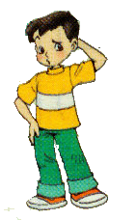
二（2）班有学生46人，分组跳绳，每5人一组，可以分几组，还剩几人？
46÷5=8（组） 6（人）
……
我这样算：
……
46÷5=9（组） 1（人）
我这样算：

Slide 12
我会猜
1. 在一道有余数除法算式中，除数是2，余数是几？
2. 如果除数是3，余数可能是几？
3. 如果除数是7呢，余数可能是几？……
4. 如果除数是100呢？说说你的理由。

Slide 13
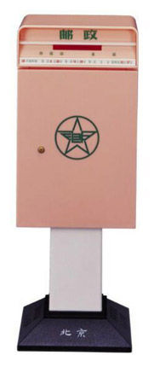
送信（连线）
13÷2
38÷4
36÷7
41÷5
44÷6
26÷3
49÷8
20÷6
余数是1
余数是2

